Slide 1
分支程序设计
冉 蛟

Slide 2
学习的意义
在编制程序时，有时并不能保证程序一定执行某些指令，而是要根据一定的外部条件来判断哪些指令要执行。如菜谱中要加工西红柿，可能有这样的步骤：如果是用鲜西红柿，则去皮、切碎，开始放入，如果是用西红柿酱，就在最后放入。这里，我们并不知道具体操作时执行哪段指令，但菜谱给出了不同条件下的处理方式，计算机程序也是如此，可以根据不同的条件执行不同的代码，这就是选择结构。程序总是为解决某个实际问题而设计的，而问题往往包含多个方面，不同的情况需要有不同的处理，所以选择结构在我们的实际应用程序中可以说是无处不在，离开了选择结构很多情况将无法处理，因此，正确掌握选择结构程序设计方法对于我们编写实际应用程序尤为重要。
顺序结构
上节课已学
程序结构
选择结构
本节课学习
循环结构
下节课学习

Slide 3
1. 关系运算符和关系表达式
关系运算符
关系运算符 | 含 义 | 优 先 级 | 结 合 性
> | 大于 | 这些关系运算符等优先级，但比下面的优先级高 | 左结合性
>= （>和=之间没有空格） | 大于或等于
< | 小于
<= （<和=之间没有空格） | 小于或等于
== （两个=之间没有空格） | 等于 | 这些关系运算符等优先级，但比上面的优先级低
!= （!和=之间没有空格） | 不等于
关系表达式
用关系运算符连接起来的式子称为关系表达式。
关系表达式的一般形式为：表达式 关系运算符 表达式
例：a + b > c – d x > 3 / 2 'a' + 1 < c – i – 5 * j == k + 1

Slide 4

关系运算符的优先级
例如：
c > a + b 等价于：
a > b != c 等价于：
a == b < c 等价于：
a = b > c 等价于：
a >> 2 < c + d 等价于：
a & 4 > b | c 等价于：
算术运算符 高
移位运算符
关系运算符
&、|、^
赋值运算符 低
c > (a + b)
(a > b) != c
a == (b < c)
a = (b > c)
(a >> 2) < (c + d)
(a & (4 > b)) | c
关系表达式运算的结果只有两种：真或假(正确或错误，成立或不成立)，用数字 1 和 0 表示。例如：
5>3 的运算结果是 1(正确)，而 3>5 的结果是 0(错误)
已知：a = 1; b = 2; c = 3;
问：d = a != c == a < b < c;的值？
答：d 的值为1。 等价于：d = ((a != c) == ((a < b) < c));

Slide 5
例：int a = 3, b = 2, c = 1, d, f;
a > b
(a > b) == c
b + c < a
d = a > b
f = a > b > c
//正确，表达式值1
//正确，表达式值1
//不正确，表达式值0
//d = 1
//f = 0
注意：
C语言用0表示假，非0表示真。
一个关系表达式的值不是0就是1，0表示假，1表示真。

Slide 6
2. 逻辑运算符和逻辑表达式
逻辑运算符
逻辑运算符 | 含 义 | 结 合 性 | 优先级关系
! | 单目运算符，逻辑非，表示相反 | 右结合性 | 高 低
&& （两个&之间没有空格） | 双目运算符，逻辑与，表示并且 | 左结合性
|| （两个|之间没有空格） | 双目运算符，逻辑或，表示或者
逻辑运算真值表
A | B | !A | !B | A && B | A || B
假 | 假 | 1 | 1 | 0 | 0
假 | 真 | 1 | 0 | 0 | 1
真 | 假 | 0 | 1 | 0 | 1
真 | 真 | 0 | 0 | 1 | 1

Slide 7
逻辑表达式
用逻辑运算符连接起来的式子称为逻辑表达式。
逻辑表达式的一般形式为：表达式 逻辑运算符 表达式
例：a < b && b < c、x > 10 || x < -10、!x && !y
逻辑运算符的优先级
!、~、++、--、sizeof 高
算术运算符
移位运算符
关系运算符
&、|、^
&&、||
赋值运算符 低
例如：
a <= x && x <= b 等价于：
a > b && x > y 等价于：
a == b || x == y 等价于：
!a || a > b 等价于：
!a > b 等价于：
c = a || b 等价于：
a | 7 && b & 8 等价于：
a >> 2 && b << 1 等价于：
(a <= x) && (x <= b)
(a > b) && (x > y)
(a == b) || (x == y)
(!a) || (a > b)
(!a) > b
c = (a || b)
(a | 7) && (b & 8)
(a >> 2) && (b << 1)

Slide 8
已知：a = 4; b = 5;
问：c = b > 3 && 2 || 8 < b - !a;的值？
答：c 的值为1。 等价于：c = (((b > 3) && 2) || (8 < (b – (!a))));
例：
a = 4; b = 5;
!a
a && b
a || b
!a || b
4 && 0 || 2
5 > 3 && 2 || 8 < 4 - !0
‘c’ && ‘d’
//值为0
//值为1
//值为1
//值为1
//值为1
//值为1
//值为1
Notes:
1946年，第一台电子计算机问世，应用领域迅速扩大，软硬件飞速发展，程序设计语言相继问世。
程序设计语言:将自然语言形式化为有格式的语言
1。机器语言：
计算机能够认识的语言
计算机的基础是数字电路
机器语言就是数字电路里的电信号
将在《计算机组成》课程中学习
都是二进制文件
一条机器语言成为一条指令
指令是不可分割的最小功能单元
定义：一种CPU的指令系统，由该CPU可识别的0、1序列构成的指令码组成。
特点：
执行效率高
不直观，不易查错，生产效率低。
2。汇编语言
定义：用助记符号描述的指令系统
特点：
生产效率高，质量好，执行效率较高；
要经汇编程序汇编成目标程序（机器语言）才能执行，依赖硬件。
（面向机器的语言----依CPU不同而异）
3。高级语言
特点：
编程效率高，不必考虑硬件；
执行效率低，要经编译、连接后才能执行。
面向过程的程序设计语言
认为解题过程是数据被加工的过程
程序=数据结构+算法
C语言是面向过程的高级语言
面向对象的程序设计语言
一种结构模拟方法。认为：现实世界由对象组成，对象是数据和方法的封装体；客观世界可以分类，每个对象是类的一个实例。
特点：比面向过程的语言更清晰、易懂，适宜编更大规模程序，是程序设计的主流
程序设计语言基本成分：
。数据成分
。运算成分
。控制成分
。传输成分
程序设计语言定义：用于书写计算机程序的语言。通常指实现高级语言。
语言的基础是一组记号与一组规则。
程序设计语言包括：
语法：记号的组合规则
语义：记号的特定意义
语用：程序与使用者的关系

Slide 9
逻辑运算注意：
逻辑表达式求解时，并非所有的逻辑运算符都被执行，只是在必须执行下一个逻辑运算符才能求出表达式的解时，才执行该运算符。
例 a && b && c //只在a为真时，才判别b的值；
只在a、b都为真时，才判别 c的值
例 a || b || c //只在a为假时，才判别b的值；
只在a、b都为假时，才判别 c的值
例 a = 1; b = 2; c = 3; d = 4; m = 1; n = 1;
(m = a > b) && (n = c > d)
//结果：m = 0, n = 1

Slide 10
逻辑表达式的应用：
数学表达式 -2 <= x < 10 的 C 语言条件表达式： x>= -2 && x<10
x 是奇数的条件表达式： x%2==1 或者 x&1==1
x 是偶数的条件表达式： x%2==0 或者 x&1==0
x 能被 11 整除的条件表达式： x%11==0
x 能被 4 整除但不能被 100 整除，或者能被 400 整除的 C 语言表达式： (x%4==0 && x%100!=0) || x%400==0

Slide 11
3 分支语句
if语句
T
表达式
F
简单if语句形式
格式:
if (条件表达式)
语句;
执行流程：
语句
例如：下面的程序段是输入两个整数，输出其中的大数。
int a, b, max;
scanf ("%d%d", &a, &b);
max = a;
if (max < b)
max = b;
printf("max = %d", max);
先把 a 的值赋给变量 max，再用 if 语句判别 max 和 b 的大小，如果 max<b，则把 b赋给 max，这样 max 的值就是 a,b 中将大的一个。

Slide 12
3 分支语句
if语句
if_else形式
T
表达式
F
if (表达式)
语句1;
else
语句2；
格式:
执行流程：
语句1
语句2
例如：下面的程序段同样是输出两个整数中的最大数。
int a, b;
scanf ("%d%d", &a, &b);
if (a > b)
printf ("max = %d\n", a);
else
printf ("max = %d\n", b);
如果 a>b，则把 a 的值当做最大值输出，否则把 b 的值当做最大值输出。

Slide 13
3 分支语句
if语句
if_else_if形式
格式:
执行流程：
if(表达式1) 语句1;
else if (表达式2) 语句2;
else if (表达式3) 语句3;
……
[else 语句n;]
F
表达式1
表达式2
F
T
F
T
表达式3
T
语句1
语句2
语句3
语句n

Slide 14
例如：下面的程序段是判断输入字符的种类，如果是数字字符，则输出“Digit”；如果是大写字母，则输出“Capital”、如果是小写字母，则输出“Small”；如果不是上面三类，则输出“Other”。
char c;
c = getchar ( );
if (c >= '0' && c <= '9')
printf (" Digit\n");
else if (c >= 'A' && c <= 'Z')
printf (“Capital\n");
else if (c >= 'a' && c <= 'z')
printf (“Small\n");
else
printf (“Other\n");
如果 c 是数字字符则 输出”Digit” 否则如果 c 是大写字母则 输出”Capital” 否则如果 c 是小写字母则 输出"Small" 否则 输出" Other "

Slide 15
if语句注意事项
(1) if语句后面的表达式必须用括号括起来 。
(2) 表达式通常是逻辑表达式或关系表达式，但也可以是其它任何表达式，如赋值表达式等，甚至也可以是一个变量。只要表达式非零时，表达式的值就为真，否则就是假。
例: if x > 0
printf (“x > 0”);
例: if (x > 0)
printf (“x > 0”);
if (a = 5) 语句； //表达式的值永远为非0，
所以其后的语句总是要执行的
if (b) 语句； //等价于if (b != 0) 语句；
Notes:
1946年，第一台电子计算机问世，应用领域迅速扩大，软硬件飞速发展，程序设计语言相继问世。
程序设计语言:将自然语言形式化为有格式的语言
1。机器语言：
计算机能够认识的语言
计算机的基础是数字电路
机器语言就是数字电路里的电信号
将在《计算机组成》课程中学习
都是二进制文件
一条机器语言成为一条指令
指令是不可分割的最小功能单元
定义：一种CPU的指令系统，由该CPU可识别的0、1序列构成的指令码组成。
特点：
执行效率高
不直观，不易查错，生产效率低。
2。汇编语言
定义：用助记符号描述的指令系统
特点：
生产效率高，质量好，执行效率较高；
要经汇编程序汇编成目标程序（机器语言）才能执行，依赖硬件。
（面向机器的语言----依CPU不同而异）
3。高级语言
特点：
编程效率高，不必考虑硬件；
执行效率低，要经编译、连接后才能执行。
面向过程的程序设计语言
认为解题过程是数据被加工的过程
程序=数据结构+算法
C语言是面向过程的高级语言
面向对象的程序设计语言
一种结构模拟方法。认为：现实世界由对象组成，对象是数据和方法的封装体；客观世界可以分类，每个对象是类的一个实例。
特点：比面向过程的语言更清晰、易懂，适宜编更大规模程序，是程序设计的主流
程序设计语言基本成分：
。数据成分
。运算成分
。控制成分
。传输成分
程序设计语言定义：用于书写计算机程序的语言。通常指实现高级语言。
语言的基础是一组记号与一组规则。
程序设计语言包括：
语法：记号的组合规则
语义：记号的特定意义
语用：程序与使用者的关系

Slide 16
if语句注意事项
(3) 在if语句的三种形式中，所有的语句应为单个语句，如果要想在满足条件时执行一组(多个)语句，则必须把这一组语句用{ }括起来组成一个复合语句。但要注意的是在}之后不能再加分号。
(4) 在if语句中，如果表达式是一个判断两个数是否相等的关系表达式，要当心不要将==写成了赋值运算符=。
例: if (a > b)
a++;
b++;
else
{
a = 0;
b = 1;
}
例: if (a > b)
{
a++;
b++;
}
else
{
a = 0;
b = 1;
}
例:
#include <stdio.h>
void main ( )
{
int x = 0;
if (x == 0)
printf (“x = 0\n”);
else
printf (“x != 0\n”);
}
例:
#include <stdio.h>
void main ( )
{
int x = 0;
if (x = 0)
printf (“x = 0\n”);
else
printf (“x != 0\n”);
}
运行结果：x = 0
运行结果：x != 0
Notes:
1946年，第一台电子计算机问世，应用领域迅速扩大，软硬件飞速发展，程序设计语言相继问世。
程序设计语言:将自然语言形式化为有格式的语言
1。机器语言：
计算机能够认识的语言
计算机的基础是数字电路
机器语言就是数字电路里的电信号
将在《计算机组成》课程中学习
都是二进制文件
一条机器语言成为一条指令
指令是不可分割的最小功能单元
定义：一种CPU的指令系统，由该CPU可识别的0、1序列构成的指令码组成。
特点：
执行效率高
不直观，不易查错，生产效率低。
2。汇编语言
定义：用助记符号描述的指令系统
特点：
生产效率高，质量好，执行效率较高；
要经汇编程序汇编成目标程序（机器语言）才能执行，依赖硬件。
（面向机器的语言----依CPU不同而异）
3。高级语言
特点：
编程效率高，不必考虑硬件；
执行效率低，要经编译、连接后才能执行。
面向过程的程序设计语言
认为解题过程是数据被加工的过程
程序=数据结构+算法
C语言是面向过程的高级语言
面向对象的程序设计语言
一种结构模拟方法。认为：现实世界由对象组成，对象是数据和方法的封装体；客观世界可以分类，每个对象是类的一个实例。
特点：比面向过程的语言更清晰、易懂，适宜编更大规模程序，是程序设计的主流
程序设计语言基本成分：
。数据成分
。运算成分
。控制成分
。传输成分
程序设计语言定义：用于书写计算机程序的语言。通常指实现高级语言。
语言的基础是一组记号与一组规则。
程序设计语言包括：
语法：记号的组合规则
语义：记号的特定意义
语用：程序与使用者的关系

Slide 17
if语句嵌套：
一般形式：
if (expr1)
if (expr2)
statement1
else
statement2
if (expr1)
if (expr2)
statement1
else
statement3
内嵌if
内嵌if
if (expr1)
statement1
else
if (expr3)
statement3
else
statement4
if (expr1)
if (expr2) statement1
else statement2
else
if (expr3) statement3
else statement4
内嵌if
内嵌if
内嵌if

Slide 18
4 条目运算符
C/C++中有一个与 if ~ else ~ 类似的运算符”? :”，它是三目运算符。
格式:
表达式 1？表达式 2：表达式 3
执行流程：
T
表达式1
F
表达式2
表达式3
例如：if(a>b) MAX=a; else MAX=b; 可以改写为：MAX = (a>b)? a: b;

Slide 19
4 条目运算符
优先级：条件运算符的优先级高于赋值运算符，低于算术运算符、关系运算符和逻辑运算符。
结合性：件运算符具有右结合性，当一个表达式中出现多个条件运算符时，应该将位于最右边的问号与离它最近的冒号配对，并按这一原则正确区分各条件运算符的运算对象。
例如：w<x ? x+w : x<y ? x : y 等价于 w<x ? x+w : ( x<y ? x : y)
w<x ? x+w : x<y ? x : y 不等价于(w<x ? x+w : x<y) ? x : y
用关系运算符改写例 1 的程序。
下面的程序段输出两个整数中的最大数。
int a, b,max;
scanf ("%d%d", &a, &b);
max=a>b?a:b
printf ("max = %d\n", max);

Slide 20
5 开关语句switch
一般形式：
执行过程：
switch ( 表达式)
{ case 常量表达式1:
语句组 1;
break;
case 常量表达式2:
语句组 2;
break;
…….
case 常量表达式n:
语句组 n;
break;
default:
语句组 ;
break;
}
switch
表达式
case
常量表达式n
常量表达式1
常量表达式2
default
语句组1
语句组2
…...
语句组n
语句组
含义是：计算表达式的值，然后依次与 case 后面的常量表达式的值比较。当与某个常量表达式的 值相等时，即执行其后面的语句序列，然后 break 跳出 switch，当表达式的值与所有 case 后面常量表达式的值都不相等时，则执行 default 后的语句.

Slide 21
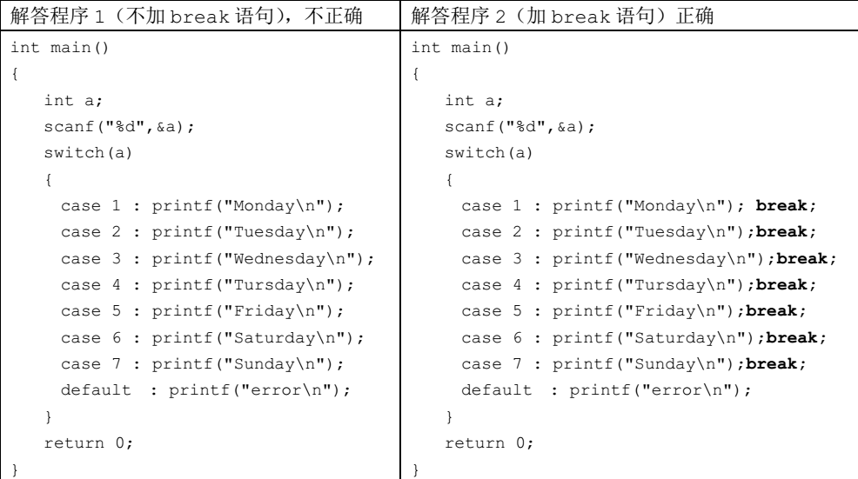
例如：编程输入一个数字，输出与这个数字对应星期几的英语单词，比如输入 1，则应是星期一，输出“Monday”，7 则应是星期日，输出“Sunday”。
解答程序 1：当输入 4 后，则程序输出： Tursday Friday Saturday Sunday error 由此看来，整数上面对 switch 语句含义的解释，当表达式与某个常量值相等时，则从这里开始所有的 case 后面的语句都会执行。
解答程序 2：当输入 4 后，程序输出：Tursday 因为在每条 case 后面的语句后加有 break；这里的 break 表示中断 switch 语句的执行。所以当输出 Tursday 后，再执行 break；跳出的 switch 语句，所以后面 case 语句再不被执行。 使用 switch 语句的要注意以下几点： 1) case 语句后的常量表达式的值不能有相同的； 2) case 后可以有多条语句，他们不必用{}括起来，用{}也没错！ 3) default 可以省略。

Slide 22
例 1、打折(P1013)
6 分支程序设计实例
一件衣服 950 元，若消费满 3000 元，可打八五折。输入购买衣服件数，输出需要支付的金额（单位：元），保留两位小数。 【输入】 一个整数 N，表示顾客购买衣服数量。 【输出】 一个实数，表示需要支付的金额。保留两位小数。 【样例输入】 【样例输出】 4 3230.00

Slide 23
【讲解： 】
1、先计算买 n 件衣服的钱数：p=950*n;
2、再判断：如果 p>=3000 则输出 p*0.85；否则输出 p (保留两位小数)
#include<iostream>
using namespace std;
int main()
{
int n;
float p;
cin>>n;
p=950*n;
if(p>=3000)
p=p*0.85
cout<<p<<endl;
return 0;
}

Slide 24
例 5、三整数排序(P1015)
输入三个整数 a,b,c，从小到大排序后输出。 【输入】 一行三个整数 a,b,c。 【输出】 由小到大输出这三个数。整数之间用一个空格分开。 【样例输入】 【样例输出】 20 7 33 7 20 33

Slide 25
【讲解： 】
1、输入三个数据a,b,c;
2、判断a和b的大小，如果a大于b，则将a与b交换；
判断a和c的大小，如果a大于c，则将a与c交换；
判断a和c的大小，如果b大于c，则将b与c交换
int main() { int a,b,c,t; scanf("%d%d%d",&a,&b,&c); // 输入 a,b,c 的值 if(a>b) { t=a; a=b; b=t; } //如果 a>b，则交换 a,b 的值； if(a>c) { t=a; a=c; c=t; } //如果 a>c，则交换 a,c 的值； if(b>c) { t=b; b=c; c=t; } //如果 b>c，则交换 b,c 的值； printf("%d %d %d\n",a,b,c); //输出答案：输出 a,b,c 的值 return 0; }
语句：if(a>b) { t=a; a=b; b=t; } 如果满足条件 a>b 要执行三句话，t=a; a=b; b=t;如果条件不满足，这三句话就不会执行。 所以用{}把这三句括起来，这样的语句称为复合语句。 如果写成这样：if(a>b) t=a; a=b; b=t; 则满足条件 a>b，就只会执行 t=a；而不满足，则 a=b 和 b=t；还会照样执行。

Slide 26
在算法库<algorithm>中有一个 swap 函数，专门用于交换两个变量的值： { t=a; a=b; b=t; } ➔ swap(a,b); 算法库<algorithm>是一个非常重要的库，请牢记它！！！
#include<iostream>
#include<cstdio>
#include<algorithm>
using namespace std;
int main() { int a,b,c,t; scanf("%d%d%d",&a,&b,&c); // 输入 a,b,c 的值 if(a>b) swap(a,b);//如果 a>b，则交换 a,b 的值； if(a>c) swap(a,c);//如果 a>c，则交换 a,c 的值； if(b>c) swap(b,c);//如果 b>c，则交换 b,c 的值； printf("%d %d %d\n",a,b,c); //输出答案：输出 a,b,c 的值 return 0; }

Slide 27
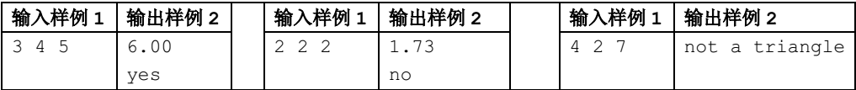
例 6、三角形 (P1017)
输入三角形三边长度值 a,b,c（均为正整数），完成下列任务： （1）、如果这三边根本无法构成三角形，则输出“not a triangle”。 （2）、如果能构成三角形，则计算这个三角形的面积并输出。 （3）、然后再判断这个三角形是否是直角三角形，如果是则输出“yes”，否则输出“no”。 【输入】 一行三个正整数 a,b,c。
【输出】 如果 a,b,c 不能构成三角形，则输出一行“not a triangle”。 如果能构成一个三角形，则：第 1 行：一个保留 2 位小数的实数，表示三角形面积；第 2 行：如果这个三角形是一个直角三角形，则输出“yes”，否则输出“no”。

Slide 28
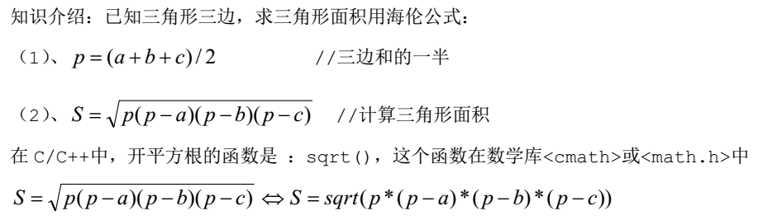
【讲解： 】
如果(a,b,c 能构成一个三角形) { 海伦计算三角形面积并输出； 如果(a,b,c 能构成一个直角三角形) 则输出”yes” } 否则 输出” not a triangle”

Slide 29
#include<iostream>
#include<cmath>
#incclude<cstdio>
using namespace std;
int main()
{
int a,b,c;
float p,s;
scanf(“%d %d %d”,&a,&b,&c);
if(a+b>c&&b+c>a&&a+c>b)
{
p=(a+b+c)/2;
s=sqrt(p*(p-a)*(p-b)*(p-c));
printf(“%.2f”,s);
if(a*a+b*b==c*c||a*a+c*c==b*b||b*b+c*c==a*a)
printf(“yes\n”);
else
printf(“no\n”);
}
else printf(“not a triangle”);
return 0;
}

Slide 30
end

